Slide 1

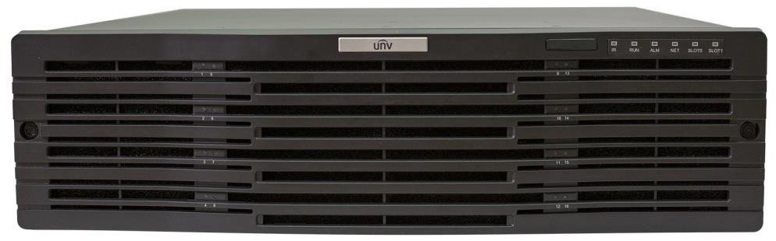
产品彩页
视频监控平台一体机
VMS-B200-A16@R
产品概述
VMS-B200-A16@R 是融合“管理、存储、解码、转发”四大功能于一体的综合管理平台，可接入管理 IPC、NVR、编码器、解码 器、网络键盘、门禁主机、报警主机……部署简单，扩展灵活，稳定可靠，可广泛应用于各种局域监控（如小区、楼宇、校园、酒 店、场馆等）和广域联网监控（如商超联网等）场景。
VMS-B200-A16@R
产品特点
⚫ 超强接入：可接入管理 1000 台设备，2000 路视频通道
⚫
超强管理：支持对 IPC、 NVR、编码器、解码器、网络键盘、报警主机、门禁主机等设备的统一接入管理
⚫
超强存储：16 个 SATA 盘位，可通过 miniSAS 接口扩展 2 个 16 盘存储扩展柜，最大实现 48 盘位存储
⚫
超强解码：3 屏 16 路 1080P 解码输出（2*HDMI、1*VGA），可插入 2 块解码卡，最大扩至 15 屏 112 路 1080P 解码上墙
⚫
超大带宽：支持接入 512Mbps、存储 512Mbps、转发 384Mbps
⚫
强兼容性：支持标准 ONVIF、GB/T28181 协议
⚫
多种业务：支持实况、回放、轮巡、电视墙、电子地图、语音对讲、报警联动等功能
⚫
灵活访问：支持 C/S 客户端、B/S 客户端、移动客户端（iphone、andriod 手机、iPad）
⚫
智能应用：支持拌线、入侵、人脸检测、客流量统计等智能化功能，并进行报警或报表等业务展现
⚫
超强稳定：嵌入式 Linux 一体机、双 BIOS 操作系统、支持双电源
⚫
安全可靠：支持 802.1x 认证、ARP 防攻击、HTTPS 安全链接、Telnet 安全开关；支持网络容错、负载均衡、多 IP 设定
⚫
丰富接口： 4 个千兆以太网口、2 个千兆光口、24 路报警输入 8 路报警输出接口
⚫
超强扩容：支持主从级联扩容存储、转发性能

Slide 2

产品彩页
产品规格
规格参数 |  | 描述
管理 | 视频管理 | 1000 台设备、2000 路通道
解码 | 视频解码 | 支持 H.265、H.264
 | 解码分辨率 | 12MP/8MP/6MP/5MP/4MP/3MP/1080P/960P/720P/960H/D1/2CIF/CIF/QCIF
 | 自带解码输出口 | 支持 2 个 HDMI、1 个 VGA 三口异源输出；HDMI 口均支持 4K 解码显示
 | 自带解码路数 | 3 口共支持 4 路 4K@30, 16 路 1080p@30, 36 路 720p@30, 64 路 D1@30
 | 音频解码 | G.711
 | 解码扩展（另配） | 支持 2 块解码卡扩展，解码卡型号：FB-HD04-NB、FB-HD06-NB
 | FB-HD04-NB 解码卡 | 4 路 HDMI 异源同时输出，支持 4*4K@60 或 8*4K@30 或 32*1080P@30 或 64*720P@30 解码
 | FB-HD06-NB 解码卡 | 6 路 HDMI 异源同时输出，支持 6*4K@60 或 12*4K@30 或 48*1080P@30 或 96*720P@30 解码
存储 | 自带硬盘接口 | 支持 16 个 SATA 接口，支持硬盘热插拔
 | RAID 模式 | RAID1、RAID5
 | 存储扩展（另配） | 支持 2 台存储扩展柜，最大达 48 盘 384T 存储，扩展柜型号：DE-S108，DE-S116
 | DE-S108 扩展柜 | 8 个 SATA 硬盘接口，各接口最高支持 8T 硬盘
 | DE-S116 扩展柜 | 16 个 SATA 硬盘接口，最高 8T 硬盘
接入性能 |  | 512Mbps
存储性能 |  | 512Mbps
转发性能 |  | 384Mbps
用户管理 |  | 最大用户数 1000 个，最大并发在线用户数 300 个
设备管理 |  | 支持接入 IPC、NVR、编码器、解码器、网络键盘、门禁主机、告警主机、云端设备
播放控制 |  | 支持单屏 1 / 3 / 4 / 5 / 6 / 7 / 8 / 9 / 10 / 13 / 16 / 17 / 25 / 32 / 36 / 64 画面分割 支持走廊模式 支持 3 个辅屏播放
录像回放 |  | 支持回放 NVR 录像 支持 24 路录像回放，支持最多 16 路同步回放
外部 接口 | 网口 | 4 个 10M/100M/1000M Base-T 自适应以太网电口，2 个 1000M SFP 以太网光口
 | USB 接口 | 4 个 USB3.0 接口
 | 串口 | 1 个 RS232 串口(RJ45),1 个 RS485 串口（RJ45）
 | 报警输入输出 | 24 入 8 出
 | 电源输出 | DC 12 V
 | 声音告警 | 支持蜂鸣器
 | 扩展接口 | 支持 1 个 eSATA 扩展接口，2 个 mini SAS 扩展接口，2 个业务扩展接口(如解码卡)

Slide 3
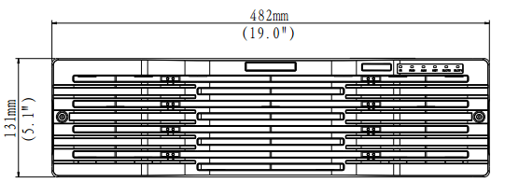
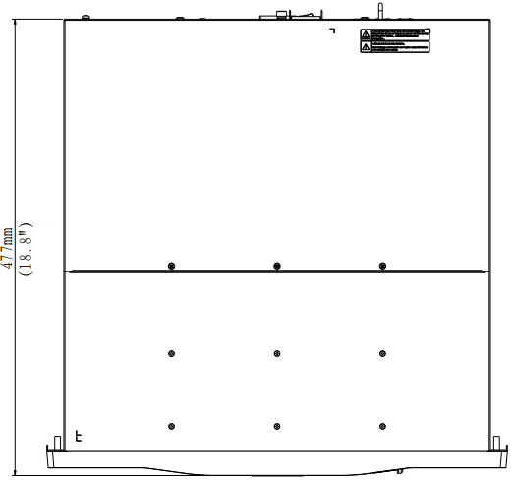
产品彩页
规格参数 |  | 描述
其他 | 电源 | 交流供电，100～240V AC，带电源开关, 支持双电源冗余
 | 功耗 | ≤ 50W（不含硬盘），≤ 165W（含硬盘）
 | 工作温度 | -10°C～55°C
 | 工作湿度 | 10%-90% （无冷凝）
 | 重量 | ≤ 10.0 Kg
 | 尺寸 (高×深×宽) | 3U 高度，支持 19"标准机柜安装 130.5mm×477.1mm×481.6mm（带面板）
产品外观
产品尺寸图

Slide 4
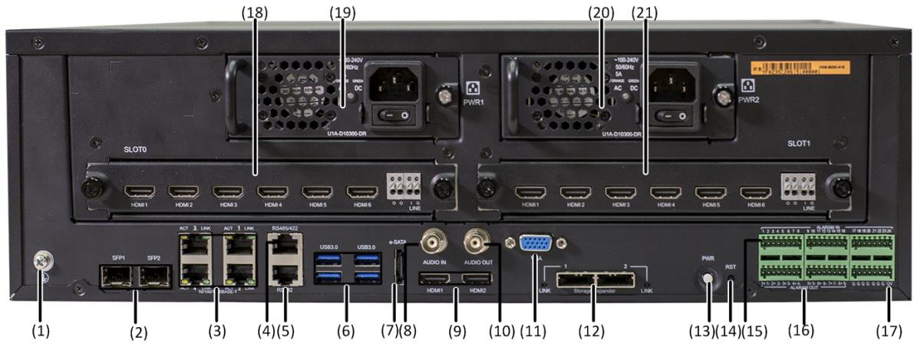
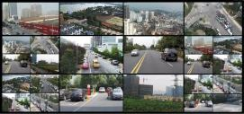






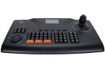
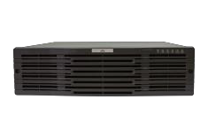




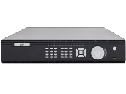
产品彩页
产品接口图
（1）接地端子 | （2）千兆光口 | （3）千兆电口
（4）RS485/422 接口 | （5）RS232 接口 | （6）USB3.0 接口
（7）eSATA 接口 | （8）音频输入 | （9）HDMI 视频输出
（10）音频输出 | （11）VGA 视频输出 | （12）miniSAS 接口
（13）电源按钮 | （14）复位按钮 | （15）告警输入
（16）告警输出 | （17）12V 电源输出 | （18）业务扩展插槽 1（如解码卡）
（19）交流电源模块 1 | （20）交流电源模块 2（选配） | （21）业务扩展插槽 2（如解码卡）
典型应用
1、局域组网方案图
总控中心电视墙
分控中心电视墙
手机 ipad 笔记本
HDMI线
3G/4G/WIFI
电脑客户端
网络键盘
融平台
VMS-B200
解码器
核心/汇聚交换机
无线路由器
接入交换机
接入交换机
IPC
IPC
NVR
NVR

Slide 5




产品彩页
2、广域组网方案图
总控中心电视墙
分控中心电视墙
手机 ipad 笔记本
融平台
VMS-B200
HDMI线
3G/4G/WIFI
网络键盘
电脑客户端
解码器
核心/汇聚交换机
无线路由器
宇视云
Internet
路由器
路由器
路由器
路由器
订购信息
产品型号 | 备注
VMS-B200-A16@R | 16 盘位一体机
DE-S108 | 选配，8 盘位网络存储扩展柜
DE-S116 | 选配，16 盘位网络存储扩展柜
FB-HD04-NB | 选配，4 路 HDMI 高清视频 H.265 解码卡
FB-HD06-NB | 选配，6 路 HDMI 高清视频 H.265 解码卡
KB-B100-N | 选配，网络控制键盘
PWR-300A | 选配，冗余电源，300W 交流电源模块
浙江宇视科技有限公司
杭州市滨江江陵路 88 号万轮科技园 10 号楼南座
South Tower, Building 10, Wanlun Science Park, 88 Jiangling Road, Hangzhou, P.R.China
客户服务热线
400-655-2828
©2017 浙江宇视科技有限公司 版权所有 保留一切权利 免责声明：虽然我司试图在本资料中提供准确的信息，但不保证资料的内容不含有技术性误差或印刷性错误，为此我司对本资料中的不准确不承担任何责任。我司保留在没有 通知或提示的情况下对本资料的内容进行修改的权利。

